Slide 1
AVANCES Y NUEVOS ESFUERZOS EN
MATERIA CONSULAR

Slide 2
DOCUMENTACION DE GUATEMALTECOS EN EL EXTRANJERO
Desde el 24 de agosto de 2013, el DPI es el único documento válido para realizar cualquier acto ante autoridades guatemaltecas, incluyendo aquellos trámites que se realizan en el extranjero ante el Cónsul y que surtirán efectos legales en Guatemala.
Con el objetivo de acercar a la población guatemalteca que reside en el extranjero los servicios del RENAP, para tramitar y obtener el Documento Personal de Identificación DPI, se trabaja coordinadamente en la implementación de Centros Temporales de Identificación CTI.

Slide 3
DOCUMENTACION DE GUATEMALTECOS EN EL EXTRANJERO
El Centro Temporal de Identificación CTI, es un módulo del RENAP que despliega personal, mobiliario y equipo necesario para la captura de datos biográficos y biométricos para la emisión del DPI, en una ubicación temporal y estratégica, con el acompañamiento del Ministerio de Relaciones Exteriores para acercar el servicio y atender a la población guatemalteca en el extranjero.

Slide 4
FORTALECIMIENTO Y AMPLIACION DE LA RED CONSULAR
Considerando la demanda de servicios consulares y migratorios por la comunidad guatemalteca en el extranjero, se hace necesario fortalecer la Red Consular en los Estados Unidos de América y México, y ampliar su cobertura.
Dotar de recurso humano y financiero adicional para fortalecer el cumplimiento de las funciones de asistencia, atención y protección consular, son las primeras acciones que se han encaminado.
Notes:
La Red Consular de Guatemala está conformada por 178 oficinas consulares, de las cuales 18 son consulados generales, 5 consulados, 2 agencias consulares, 37 secciones consulares de embajada y 116 consulados honorarios. En los Estados Unidos de América la red consular está conformada por 11 consulados generales y 1 consulado, localizados en las siguientes ciudades: Los Ángeles, San Francisco, Denver, Phoenix, Houston y McAllen, Nueva York, Providence, Silver Spring, Chicago, Atlanta y Miami. Tomando en consideración las necesidades reportadas en las oficinas consulares, el incremento en la demanda de servicios consulares y migratorios por la comunidad guatemalteca, así como, la eminente aprobación de la reforma migratoria, que permitirá a los más de ochocientos mil guatemaltecos en situación migratoria irregular obtener un permiso de trabajo y regularizar su condición migratoria. El Ministerio de Relaciones Exteriores considera de urgencia fortalecer su red consular en los Estados Unidos de América, para lo cual ha decido tomar las siguientes acciones: - Dotar de recurso humano, creación de nuevas plazas con rango diplomático, para fortalecer el cumplimiento de las funciones de asistencia, atención y protección consular. - Dotar de recursos financieros para la contratación de personal local para funciones administrativas y operativas. - Dotar de recursos financieros para cubrir los gastos adicionales de funcionamiento, equipamiento y prestación de los servicios y programas consulares y migratorios para beneficio de la comunidad guatemalteca. - Apertura de dos nuevas sedes consulares, una en Seattle, Washington Estate y otra en Omaha, Nebraska.

Slide 5
FORTALECIMIENTO Y AMPLIACION DE LA RED CONSULAR
Estados Unidos de América
México
I fase, segundo semestre 2014
Monterrey, NL
Mérida, Yucatán
II fase, primer semestre de 2015
Villa Hermosa, Tabasco
San Luis Potosí, San Luis Potosí
Canadá
I fase, primer semestre de 2015
-Vancouver, BC
II fase, segundo semestre de 2015
-Toronto, ON
I fase, septiembre. 2014
San Bernardino, CA
Tucson, AZ
Del Río, TX
II fase, diciembre 2014
San Paul, MN
Omaha, NE
Kansas City, MO
III fase, abril 2015
Seattle, WA
Oklahoma, OK
Raleigh, NC
IV fase, julio 2015
Columbus, OH
Philadelphia, PA
New Orleans, LA

Slide 6

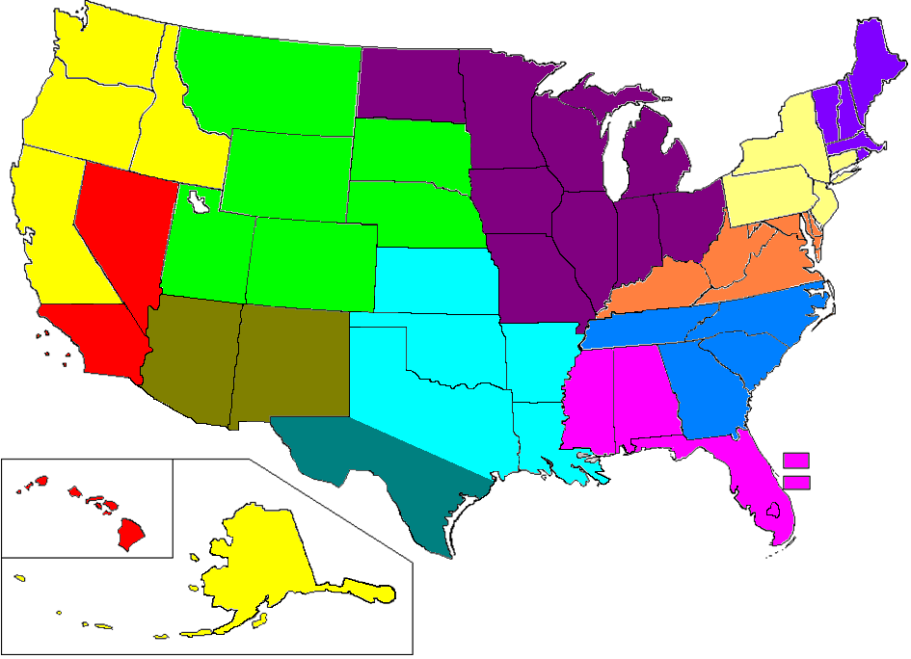
Misiones Consulares de Guatemala
Acreditadas en los Estados Unidos de América
Washington
Dakota del Norte
Vermont
Maine
Montana
Minnesota
Massachusetts
Oregón
Nueva
Hampshire
Idaho
Dakota del Sur
Wisconsin
Nueva York
Wyoming
Michigan
Rhode
Island
Pennsylvania
Connecticut
Nebraska
Iowa
Ohio
Philadelphia
Nueva Jersey
Nevada
Chicago
Indiana
Delaware
San Francisco
Utah
Denver
Illinois
Virginia Occidental
Maryland
Colorado
Kentucky
Virginia
California
Kansas
Missouri
Carolina del Norte
LAX
Tennessee
Arizona
Oklahoma
Carolina del
Sur
Nuevo México
Arkansas
Atlanta
Mississippi
Alabama
Phoenix
Georgia
Luisiana
Texas
Houston
Puerto Rico
Islas Vírgenes
Hawái
Florida
Miami
McAllen
Alaska
PRIMER SEMESTRE 2014
Misiones Consulares Actuales

Slide 7
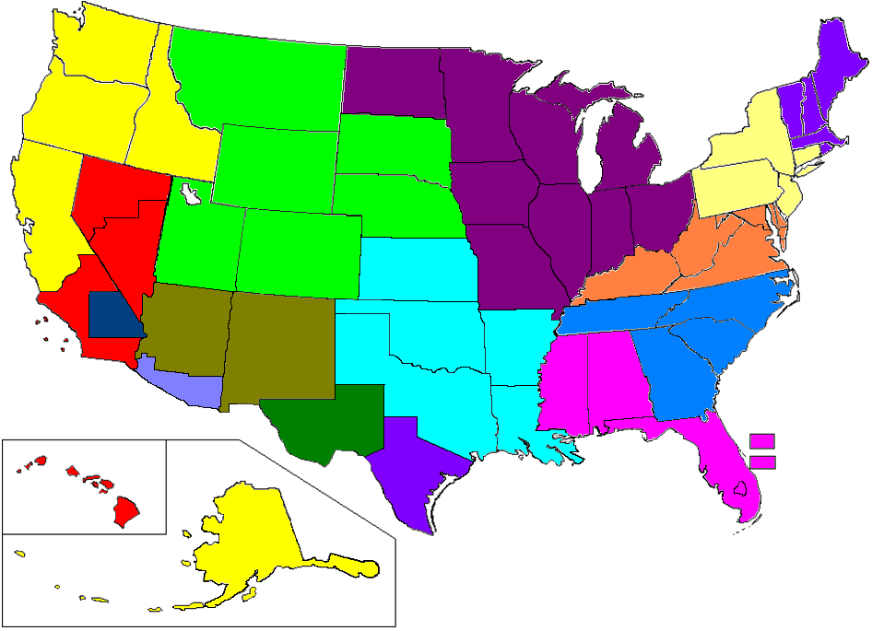
Misiones Consulares de Guatemala
Acreditadas en los Estados Unidos de América
Washington
Dakota del Norte
Vermont
Maine
Montana
Minnesota
Massachusetts
Oregón
Nueva
Hampshire
Idaho
Dakota del Sur
Wisconsin
Nueva York
Wyoming
Michigan
Rhode
Island
Pennsylvania
Connecticut
Nebraska
Iowa
Ohio
Nueva Jersey
Nevada
Chicago
Indiana
Delaware
San Francisco
Utah
Denver
Illinois
Virginia Occidental
Maryland
Colorado
Kentucky
Virginia
California
Kansas
Missouri
Carolina del Norte
LAX
Tennessee
Arizona
Oklahoma
Carolina del
Sur
San Bernardino
Nuevo México
Arkansas
Atlanta
Mississippi
Alabama
Phoenix
Georgia
Tucson
Luisiana
Texas
Houston
Del Río
Puerto Rico
Islas Vírgenes
Hawái
Florida
Nueva Orleans
Miami
McAllen
Alaska
SEGUNDO SEMESTRE 2014
Misiones Consulares Actuales
Nuevas Misiones Consulares

Slide 8
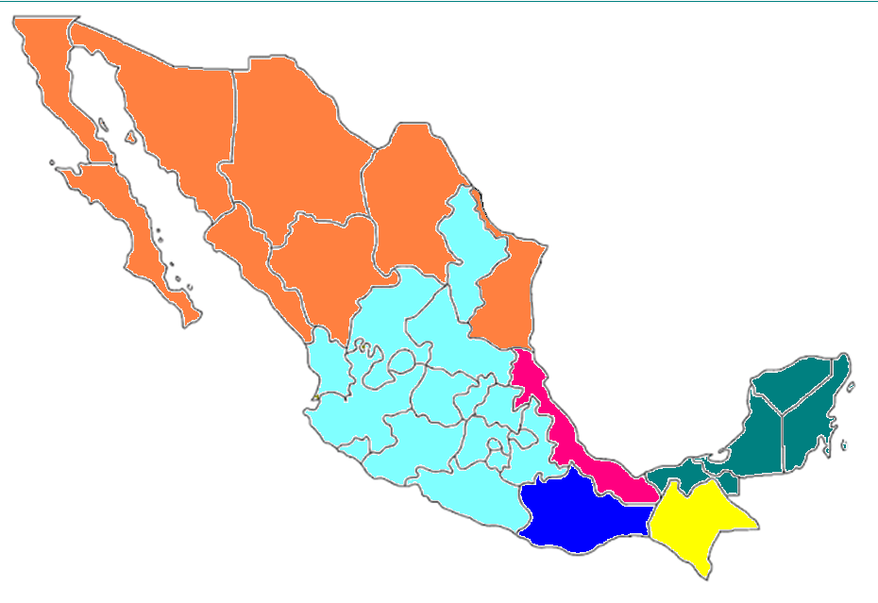
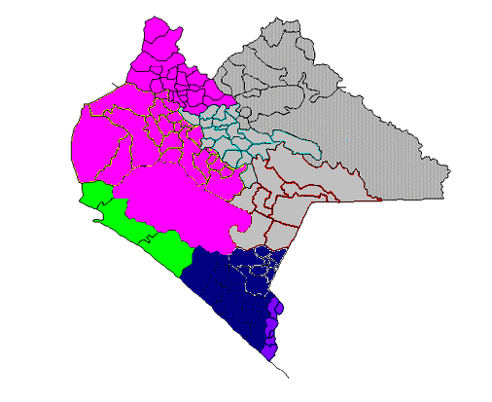
RED CONSULAR DE GUATEMALA EN
LOS ESTADOS UNIDOS MEXICANOS
Tijuana
Baja
California
Sonora
Chihuahua
Baja
California
Sur
Coahuila
Sinaloa
Monterrey
Tuxtla
Nuevo
León
Comitan
Durango
Ciudad Arriaga
Mazatlán
Zacatecas
Tamaulipas
Tapachula
San Luis
Potosí
Ciudad Hidalgo
Cancún
Nayarit
Aguas
Calientes
Mérida
Yucatán
Guanajuato
Guadalajara
Querétaro
Jalisco
Hidalgo
Quintana
Roo
Michoacán
México
Tlaxcala
Veracruz
Colima
D.F
Puebla
Villa Hermosa
Campeche
México
Morelos
Veracruz
PRIMER SEMESTRE 2014
Puebla
Tabasco
Guerrero
Acayucan
Tenosique
Misiones Consulares Actuales
Oaxaca
Chiapas
Consulado Ad-Honorem de Guatemala
Oaxaca

Slide 9
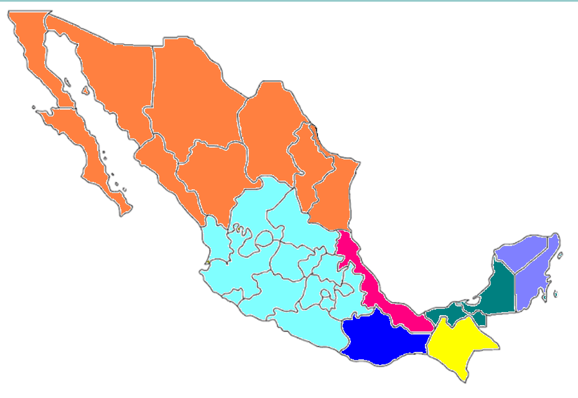
RED CONSULAR DE GUATEMALA EN
LOS ESTADOS UNIDOS MEXICANOS
Baja
California
Sonora
Chihuahua
Baja
California
Sur
Coahuila
Sinaloa
Monterrey
Tuxtla
Nuevo
León
Durango
Comitan
Ciudad Arriaga
Zacatecas
Tamaulipas
Tapachula
San Luis
Potosí
Ciudad Hidalgo
Nayarit
Aguas
Calientes
Yucatán
Guanajuato
Querétaro
Jalisco
Hidalgo
Quintana
Roo
Michoacán
México
Tlaxcala
Veracruz
Colima
D.F
Campeche
México
Morelos
Veracruz
SEGUNDO SEMESTRE 2014
Puebla
Tabasco
Tenosique
Guerrero
Acayucan
Misiones Consulares Actuales
Oaxaca
Chiapas
Nuevas Misiones Consulares
Oaxaca

Slide 10
EN MATERIA DE PROTECCIÓN CONSULAR
En el marco del Convenio de Cooperación entre el Ministerio de Relaciones Exteriores de Guatemala y el Comité Internacional de la Cruz Roja, para la implementación de una base de datos para la búsqueda de migrantes desaparecidos en el exterior, se han realizado varias capacitaciones con el propósito de conocer esa herramienta dirigida a funcionarios del Instituto Nacional de Ciencias Forenses, del Ministerio Público y funcionarios de Cancillería, la cual se implementará en el mes de septiembre de este año.

Slide 11
EN MATERIA DE PROTECCIÓN CONSULAR PARA LA NIÑEZ Y ADOLESCENCIA MIGRANTE
El Ministerio de Relaciones Exteriores, bajo el liderazgo de la licenciada Rosa Leal de Pérez, Primera Dama de la República, conjuntamente con la Secretaría de Bienestar Social de la Presidencia, la Dirección General de Migración, la Procuraduría General de la Nación y demás instituciones guatemaltecas estatales, organizaciones de la sociedad civil y organismos internacionales vinculadas al tema de niñez migrante, ha promovido e implementado una serie de acciones en beneficio de la niñez y adolescencia migrante.

Slide 12
EN MATERIA DE PROTECCIÓN CONSULAR PARA LA NIÑEZ Y ADOLESCENCIA MIGRANTE
ACCIONES NACIONALES
Diseño de la Política Pública de Asistencia, Atención y Protección Consular Diseño del Protocolo de Asistencia, Atención y Protección de la Niñez y Adolescencia Migrante y el Mecanismo para determinar su interés superior Impulsar un Mecanismo bilateral para la notificación y asistencia consular en la detención, albergue y reunificación de la niñez y adolescencia migrante Visita de trabajo de alto nivel a zona fronteriza, instalaciones y albergues.

Slide 13
EN MATERIA DE PROTECCIÓN CONSULAR PARA LA NIÑEZ Y ADOLESCENCIA MIGRANTE
VISITA A FROTERA: En marzo se visitó Phoenix y Tucson, en mayo McAllen y Brownsville, para observar la situación , conversar con las autoridades y visitar albergues.
COORDINACION CON AUTORIDADES: Se trabaja en estrecha coordinación con las autoridades de la Patrulla Fronteriza, Inmigración, Oficina de Refugio y Reasentamiento y Albergues.
MONITOREO PERMANENTE: Los consulados en frontera visitan permanentemente las estaciones de la patrulla fronteriza, centros de detención y albergues, para coordinar con las autoridades la atención a nuestros connacionales, velar por el respeto a sus derechos y al debido proceso, un trato y condiciones humanas, dignas y respetuosas.
NOTIFICACIÓN A FAMILIAS: Se notifica a las familias de la detención de sus familiares y orienta en el proceso que llevará su reunificación en los Estados Unidos o su retorno a Guatemala.
ORIENTACION A DETENIDOS: Al visitar la estaciones, centros de detención y albergues, se entrevista a las personas detenidas y orienta en la situación que enfrentan y el proceso que llevará su reunificación en Estados Unidos (caso niñez) o su retorno a Guatemala.

Slide 14
Programas de Asistencia y
Protección Consular
Para el Ministerio de Relaciones Exteriores es prioridad la atención, asistencia y protección a la comunidad guatemalteca radicada en el exterior, a los guatemaltecos en tránsito hacia los países de destino y en el retorno asistido a su lugar de origen.
Para tal efecto, se continúan fortaleciendo los siguientes programas:
Programa de asistencia a guatemaltecos fallecidos y vulnerables en el exterior.
Programa de búsqueda de guatemaltecos desaparecidos en el exterior.
Programa de asistencia humanitaria a guatemaltecos retornados vía aérea desde los Estados Unidos de América y vía terrestre desde México.
Consulados Móviles.
Sábados Consulares.
Programa de asistencia y orientación migratoria.
Programa de videoconferencias.

Slide 15
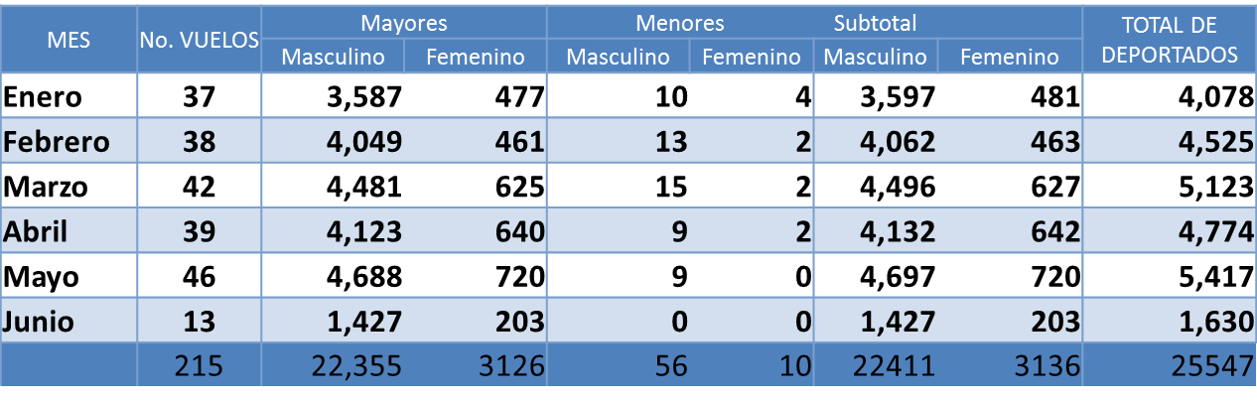
Programa de asistencia humanitaria a guatemaltecos retornados vía aérea desde los estados unidos de américa

Slide 16
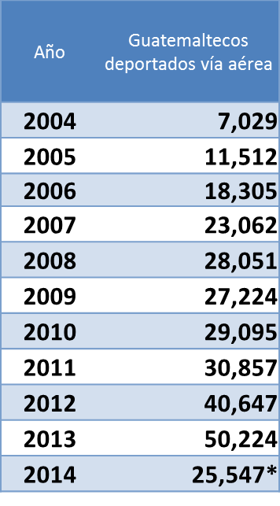
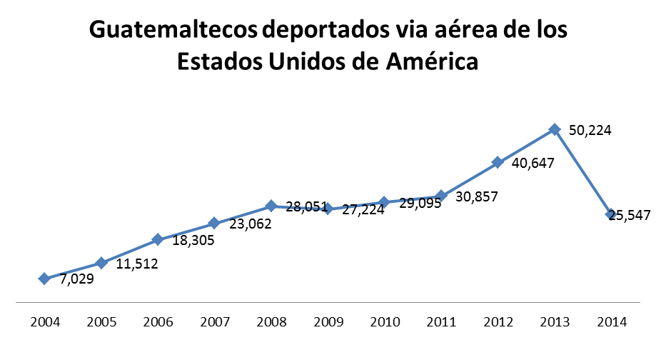
Guatemaltecos deportados vía aérea en los Estados Unidos de América

Slide 17
guatemaltecos retornados vía terrestre desde México
MES | MAYORES DE EDAD |  | MENORES DE EDAD |  | TOTAL 2014
 | HOMBRE | MUJER | HOMBRE | MUJER
ENERO | 1,693 | 225 | 162 | 40 | 2,120
FEBRERO | 2,050 | 291 | 249 | 61 | 2,651
MARZO | 2,726 | 500 | 252 | 75 | 3,553
ABRIL | 1,912 | 369 | 187 | 79 | 2,547
MAYO | 1,842 | 327 | 298 | 121 | 2,588
JUNIO | 109 | 15 | 2 | 4 | 130
TOTAL | 10,332 | 1,727 | 1,150 | 380 | 13,589

